Slide 1

Trading Bot
Adam Księżyk, Oskar Świerczek

Slide 2
TLS (Transport Layer Security)

Slide 3
TLS/SSL
Bezpieczna komunikacja w sieciach komputerowych
Prywatność i integralność danych

Slide 4
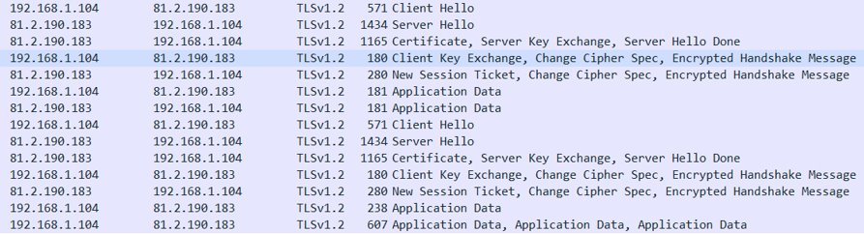
Zestawianie połączenia

Slide 5
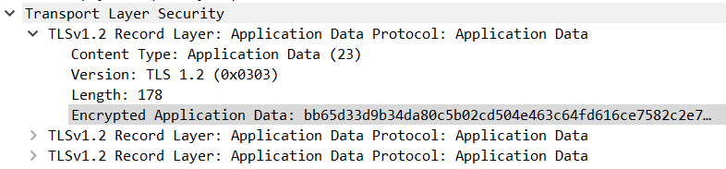
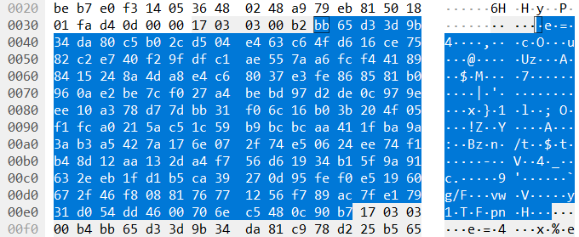
Szyfrowanie danych

Slide 6
xAPI

Slide 7
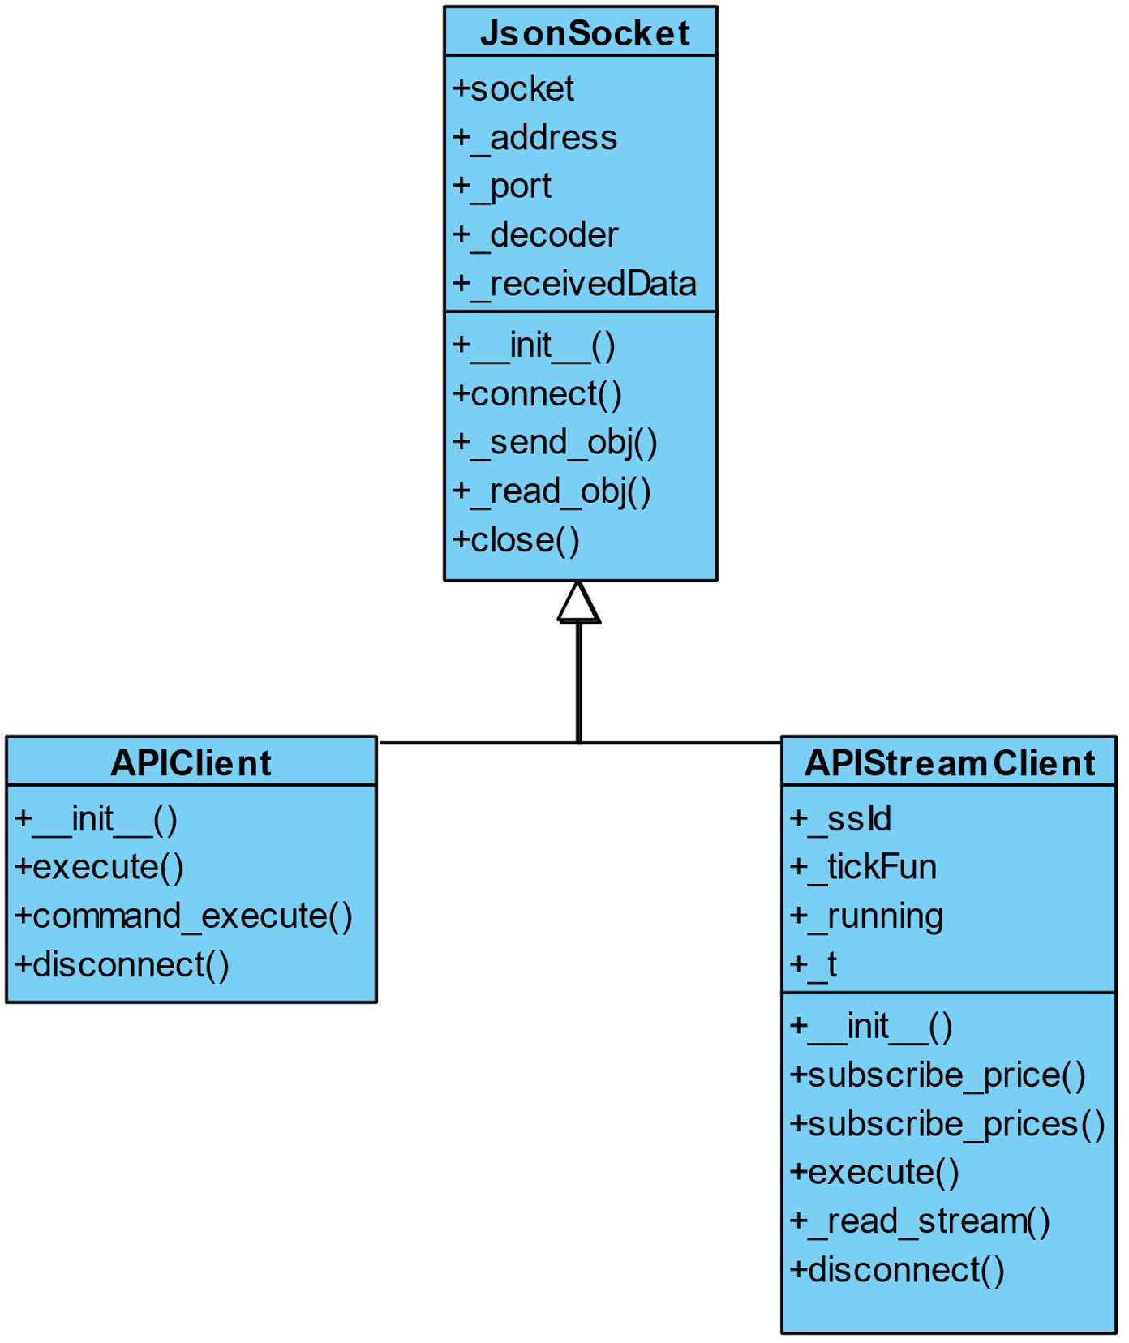
xAPI Model UML

Slide 8
JSONSocket

Slide 9
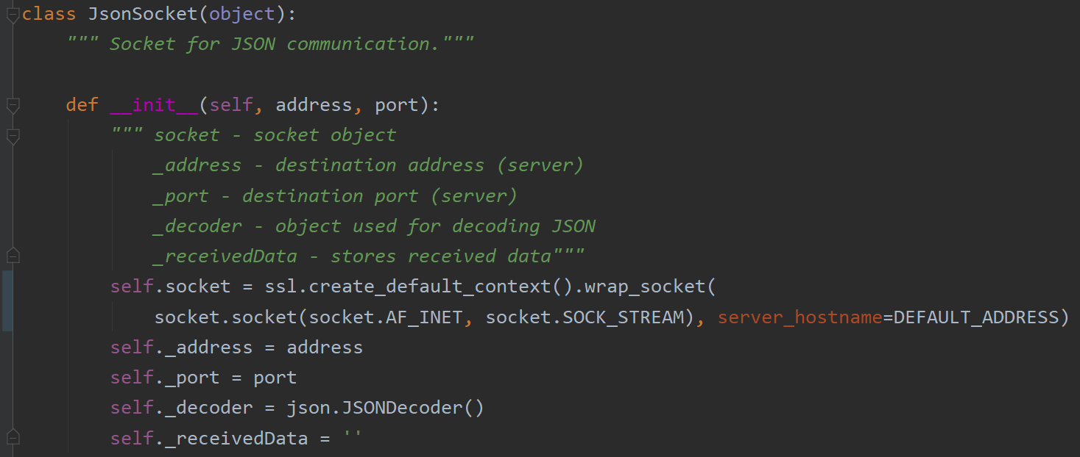
Konstruktor klasy bazowej

Slide 10
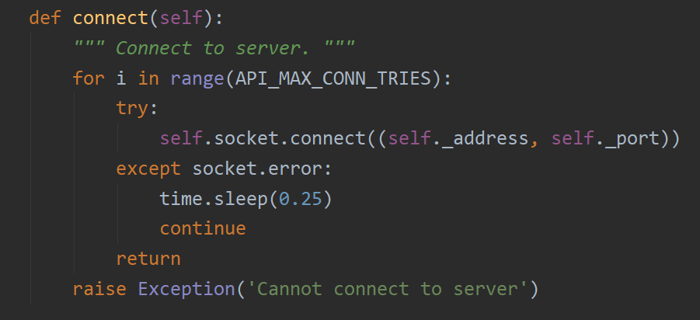
Nawiązanie połączenia z serwerem

Slide 11
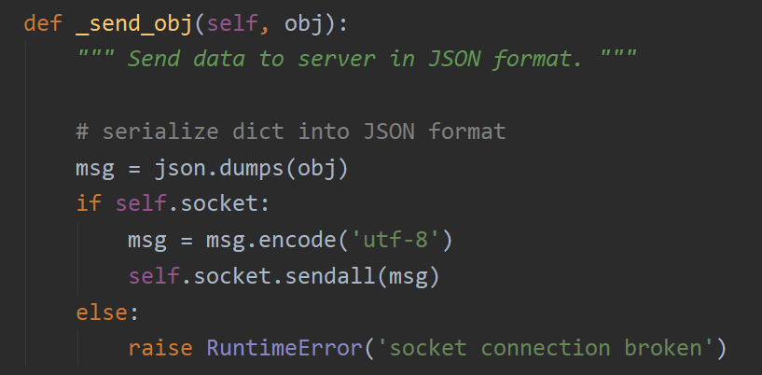
Wysyłanie danych

Slide 12
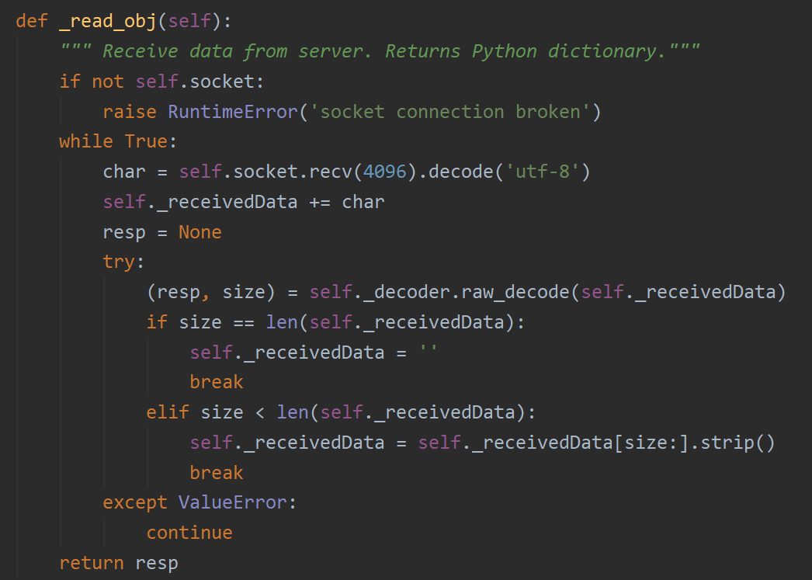
Odbieranie danych

Slide 13
APIClient

Slide 14
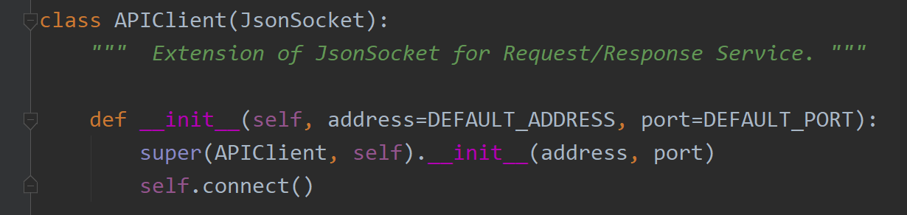
Konstruktor

Slide 15
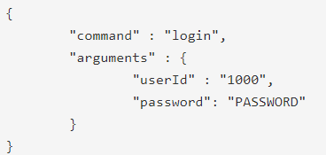
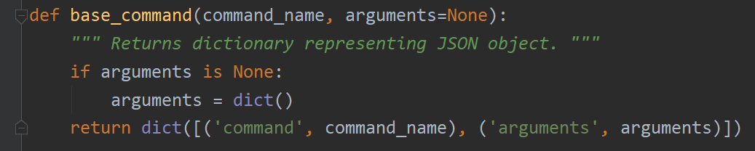
Podstawowa struktura wymiany danych

Slide 16
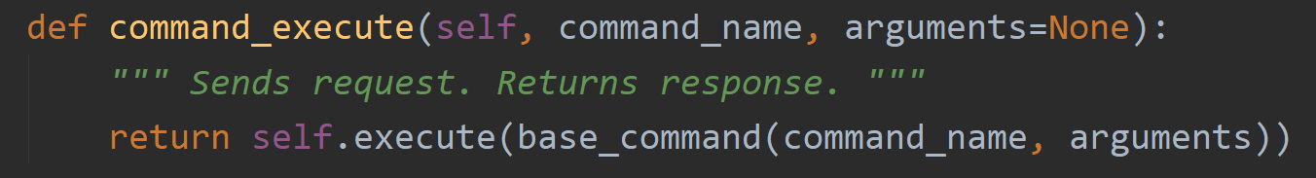
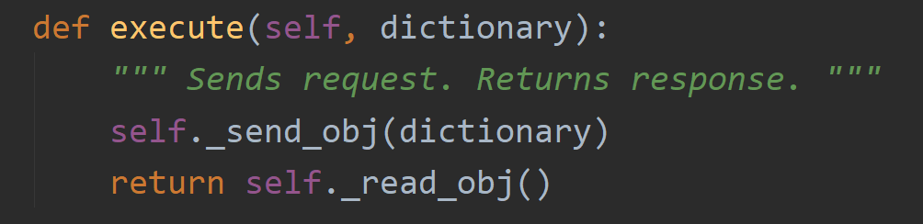
Request-Response

Slide 17
APIStreamClient

Slide 18
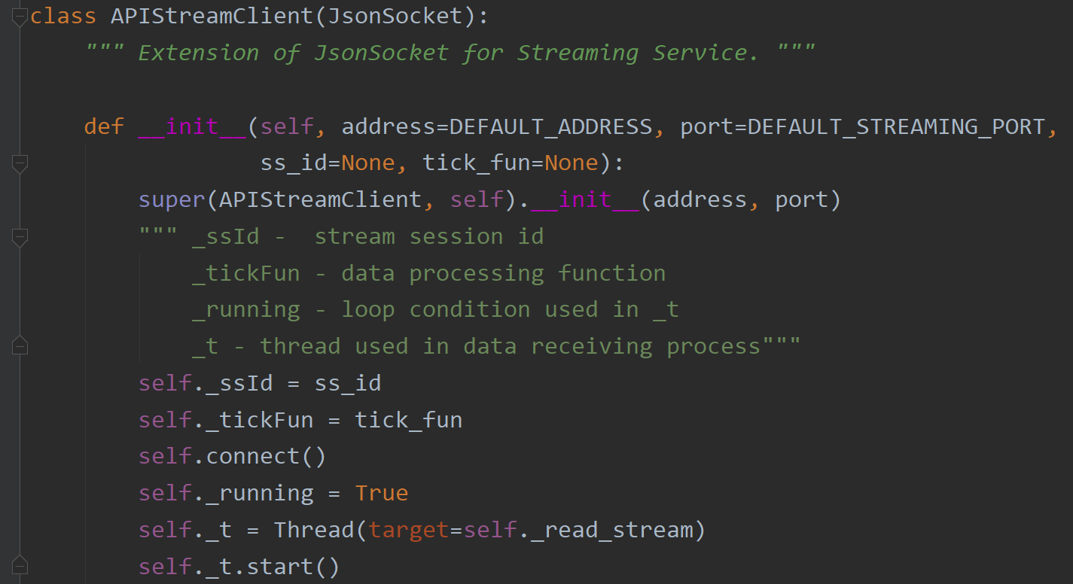
Konstruktor

Slide 19
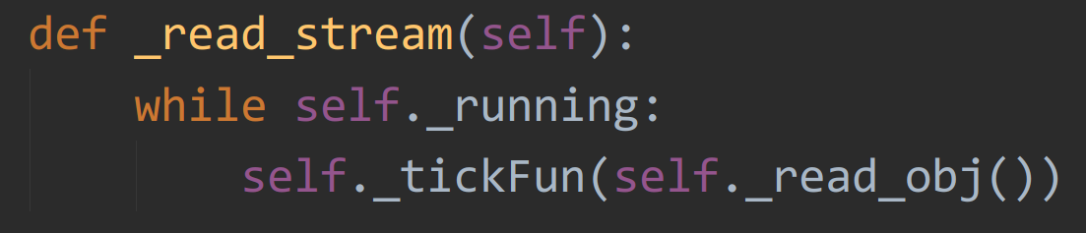
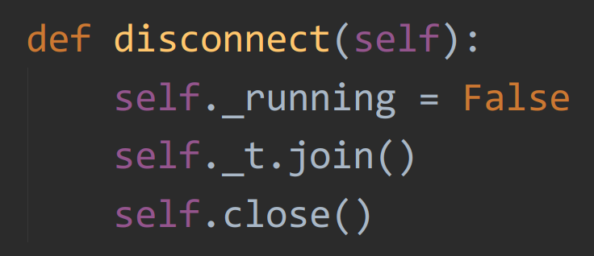
Multithreading

Slide 20
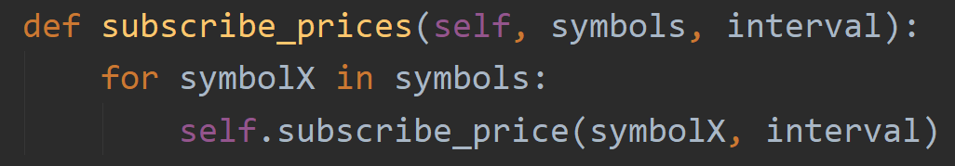
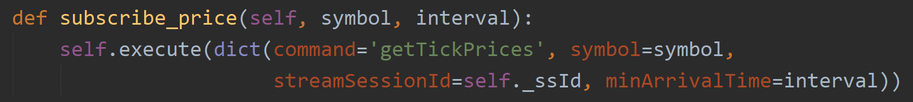
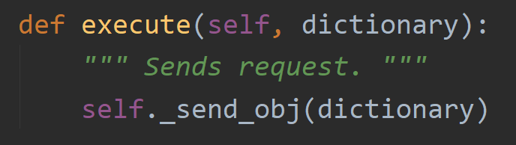
Aktualizacja cen

Slide 21
Bibliografia
http://developers.xstore.pro/documentation/
https://www.datacamp.com/community/tutorials/finance-python-trading
https://pandas.pydata.org/docs/reference/index.html
https://matplotlib.org/3.2.1/contents.html

